Slide 1
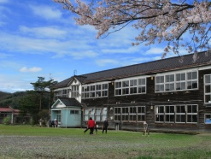
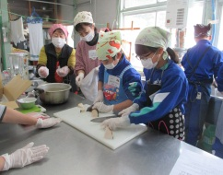
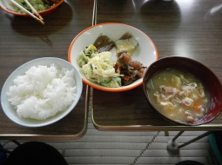
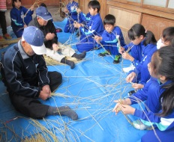
柏崎市木造校舎で学ぶ文化体験【新潟県】
出発地：各地
日次 | 行 程 | 宿泊
1 | 各地＝＝柏崎市・別俣農村工房（郷土料理づくり体験／昼食）＝＝（25～30分）＝＝新潟県立こども 自然王国（縄ない等体験）＝＝各地
2
3
東北ルートマップ
別俣農村工房
こども自然王国
（凡例） ・・・：徒歩 ■□■□：JR ＝＝＝：バス ～～～：船舶 －－－：航空機
別俣農村工房（旧別俣小学校）
郷土料理体験 別俣農村工房
縄ない体験 新潟県立こども自然王国
別俣農村工房は、旧別俣小の木造校舎を活用し、農村体験交流施設『田舎の学校きらら』を運営している食体験をはじめ、ものづくり体験、農業体験、里山散策などの自然体験ができる。
旧別俣小の木造校舎を活用し、農村体験交流施設『田舎の学校きらら』を運営。
笹だんご、こんにゃく、みそづくりなどの食体験の他にも、農業体験、里山散策や生きもの調査などの体験ができます。
地元の縄ないの名人に教えてもらいながら、縄をないます。
農業を尊重する心、昔から伝わる稲わらの大切さを学びます。

